Slide 1

A Vershire Company esete
Menedzsmentkontroll-rendszerek
2018.03.08.
Horváth János I Tamás Zsanett Tímár Réka I Várkonyi Máté

Slide 2
Vezetői összefoglaló
Szituáció
Megoldás
Eredmény
Tervezési és kontrollrendszer gyengeségei
Hosszú és részletes eredménytervezési folyamat
Gyárigazgatók kérdéses felelőssége
Teljesítményértékelési rendszerek minősége
Jelenlegi eredménytervezési folyamat megtartása kis változtatásokkal
Hatékonyabban működő rendszer
Gyárigazgató indokolt felelőssége
Gyárigazgató felelősségének felsőbb szintre helyezése
A Vershire Company a következő években javítani tudja az eredménytervezés folyamatát és tisztázni a felelősségi köröket.
Szituáció
Stratégia
Eredmény

Slide 3
Vezetői összefoglaló
Szituáció
Megoldás
Eredmény
Tervezési és kontrollrendszer gyengeségei
Hosszú és részletes eredménytervezési folyamat
Gyárigazgatók kérdéses felelőssége
Teljesítményértékelési rendszerek minősége
Jelenlegi eredménytervezési folyamat megtartása kis változtatásokkal
Hatékonyabban működő rendszer
Gyárigazgató indokolt felelőssége
Gyárigazgató felelősségének felsőbb szintre helyezése
A Vershire Company a következő években javítani tudja az eredménytervezés folyamatát és tisztázni a felelősségi köröket.
Szituáció
Stratégia
Eredmény

Slide 4
A vállalat tervezési, és kontrollrendszerének megvannak a maga előnyei és hátrányai
Tervezési folyamatba mind a körzeti-, divíziói- és menedzsmentszintek be vannak vonva
A tervezés közbeni változtatásoknál az újra tervezés az alsóbb szinteken kezdődik
Hosszabb idő (4 hónap) áll rendelkezésre a tervezéshez
A szintek közötti kommunikációt elősegíti
Nagyon rugalmatlan kisebb folyamatbeli változtatások esetén
A végleges terv kialakítása hosszadalmas
A terv kialakításában résztvevők számára jelentős munkát jelent
TERVEZÉSI
RENDSZER
Hatalom és felelősség megosztása (pl. körzeti vezető jóváhagyása szükséges a marketingigazgató változtatási kezdeményezéséhez)
Mindenkinek (többé-kevésbé) elfogadható a végső terv
Ellenáramú tervezés
Minden helyzetben és szinten van visszacsatolás
Logikátlan felelősségi rendszer (pl: üzemigazgató felelőssége)
Hiányos visszacsatolás teljesítményértékeléskor
Profit a fő eszköz a teljesítményértékeléskor
KONTROLL-
RENDSZER
Szituáció
Stratégia
Eredmény

Slide 5
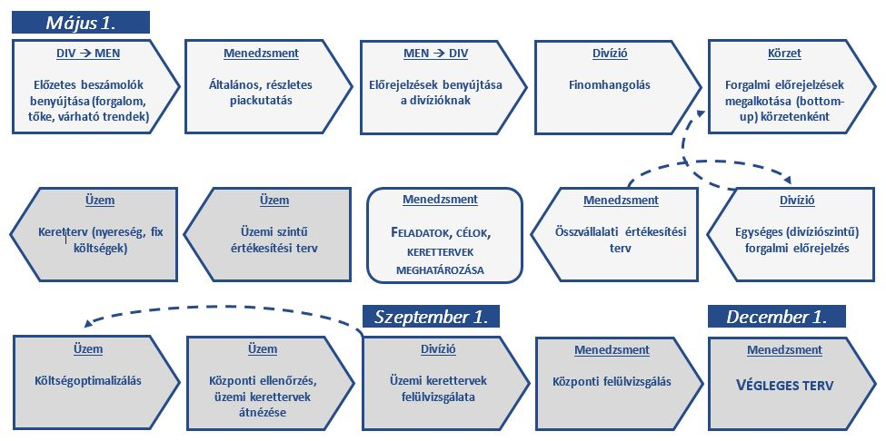
A Vershire Company esetében az eredménytervezés folyamata hosszú és időigényes, 8 hónapot vesz igénybe
Szituáció
Stratégia
Eredmény

Slide 6
Vezetői összefoglaló
Szituáció
Megoldás
Eredmény
Tervezési és kontrollrendszer gyengeségei
Hosszú és részletes eredménytervezési folyamat
Gyárigazgatók kérdéses felelőssége
Teljesítményértékelési rendszerek minősége
Jelenlegi eredménytervezési folyamat megtartása kis változtatásokkal
Hatékonyabban működő rendszer
Gyárigazgató indokolt felelőssége
Gyárigazgató felelősségének felsőbb szintre helyezése
A Vershire Company a következő években javítani tudja az eredménytervezés folyamatát és tisztázni a felelősségi köröket.
Szituáció
Stratégia
Eredmény

Slide 7
Az eredménytervezés optimalizálása két ponton lehetséges a folyamat összetettsége miatt
1-2 éves előrejelzés
Kontrollerekkel való keretterv végig nézése
Kivehető a folyamatból:
Többi rész nem kivehető a folyamat összetettsége miatt.
Szituáció
Stratégia
Eredmény

Slide 8
Vezetői összefoglaló
Szituáció
Megoldás
Eredmény
Tervezési és kontrollrendszer gyengeségei
Hosszú és részletes eredménytervezési folyamat
Gyárigazgatók kérdéses felelőssége
Teljesítményértékelési rendszerek minősége
Jelenlegi eredménytervezési folyamat megtartása kis változtatásokkal
Hatékonyabban működő rendszer
Gyárigazgató indokolt felelőssége
Gyárigazgató felelősségének felsőbb szintre helyezése
A Vershire Company a következő években javítani tudja az eredménytervezés folyamatát és tisztázni a felelősségi köröket.
Szituáció
Stratégia
Eredmény

Slide 9

Nem a gyárigazgatóknak kellene felelőseknek lenniük a profitért, hiszen ez két komponensből áll, és nekik csak az egyikre van ráhatásuk
Eredmény
Bevétel
Ráfordítás
Megoldás:
Az üzemvezetők csak a költségeket tudják befolyásolni
Felelősség egyel feljebbi szinten kéne, hogy legyen:
Olyanért ne kérjék számon, amire nincs ráhatásuk!
divízió vezetője
Termelési költségek
Termékek ára
értékesítési igazgató
Termelési terv
Piaci helyzet, eladhatóság, bevétel
Szituáció
Stratégia
Eredmény
Notes:
közvetlen anyagokat, a közvetlen munkaerőt, a változó gyártást és a fix költségkeretet.

Slide 10
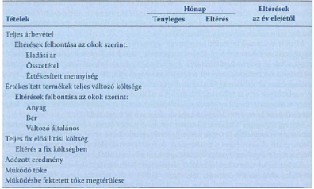
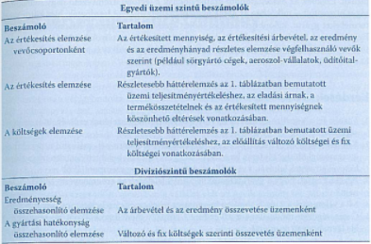
A teljesítményértékelési rendszerek középpontjában a nettó nyereség áll, ami olyan tényezőkön alapul, amire a vezetőnek nincs ráhatása
Fókusz
Nettó nyereség
Hatékonyság, termelékenység
pontos
mérésének
kérdése
Eladási ár
Összetétel
Értékesített mennyiség
Üzemvezető felelősségén kívül eső tényezők
Előző jelentések eltérésének magyarázata
Fókusz
Eredmények relevanciájának kérdése
Nem megfelelő
Különböző üzemek összehasonlítása
Szituáció
Stratégia
Eredmény

Slide 11
Vezetői összefoglaló
Szituáció
Megoldás
Eredmény
Tervezési és kontrollrendszer gyengeségei
Hosszú és részletes eredménytervezési folyamat
Gyárigazgatók kérdéses felelőssége
Teljesítményértékelési rendszerek minősége
Jelenlegi eredménytervezési folyamat megtartása kis változtatásokkal
Hatékonyabban működő rendszer
Gyárigazgató indokolt felelőssége
Gyárigazgató felelősségének felsőbb szintre helyezése
A Vershire Company a következő években javítani tudja az eredménytervezés folyamatát és tisztázni a felelősségi köröket.
Szituáció
Stratégia
Eredmény

Slide 12
Az alapvetően jól működő rendszeren a továbbiakban csak kisebb volumenű változtatásokra van szükség a hatékonyabb működés érdekében
A jelenlegi rendszer megtartása és apróbb változtatásai mellett milyen érdemi javulás várható?
A megoldások
Az eredmények
Üzemvezetők profit iránti felelősségének megváltoztatása
Több kommunikáció a vezetés és a divízió igazgatók között
Üzemvezetők csak az általuk befolyásolható tényezőkért felelősek – hatékonyabb cél elérés
Segíti az értékesítés és költségtervezést, az ötletgyűjtést
A felelősségek tisztázása és a több kommunikáció segíti a célok hatékonyabb elérését.
Szituáció
Stratégia
Eredmény

Slide 13
Köszönjük a figyelmet!
Menedzsmentkontroll-rendszerek
2018.03.08.
Horváth János I Tamás Zsanett Tímár Réka I Várkonyi Máté

Slide 14
Q & A
Menedzsmentkontroll-rendszerek
2018.03.08.
Horváth János I Tamás Zsanett Tímár Réka I Várkonyi Máté

